Slide 1

METODOLOGÍA DE LA INVESTIGACIÓN
SEMINARIO DE INVESTIGACIÓN

Slide 2
INTRODUCCIÓN
En este apartado se describe de manera organizada y precisa cómo se alcanzarán los objetivos propuestos y se obtendrá, con ello, una solución adecuada a la pregunta de investigación. Se especifica qué tipos de métodos de investigación se seguirán en las diferentes fases.

Slide 3
INTRODUCCIÓN
Los métodos de investigación son herramientas para la recolección de datos, formular y responder preguntas para llegar a conclusiones a través de un análisis sistemático y teórico aplicado a algún campo de estudio.
Acceder a la información requiere en muchos casos de búsquedas exhaustivas, valiéndose de fuentes documentales y humanas mediante diferentes métodos de captación y escalas de medición estadística para evaluar resultados.
Los métodos de investigación localizan y delimitan un problema, permiten recolectar datos importantes para generar hipótesis que posteriormente sean probadas o respaldadas. De esta forma se pueden tomar las decisiones más acordes al caso de estudio.
.
(Arenas, 2012)

Slide 4
INTRODUCCIÓN
Cada método de investigación a emplearse dependerá de las características de la situación a estudiar y sus exigencias para entonces poder seleccionar el procedimiento que mejor se adapte a los objetivos planteados en el estudio

Slide 5
INTRODUCCIÓN
¿Existe un método científico general que se una guía para todas las investigaciones y que garantice la obtención del conocimiento?

Slide 6
¿Por qué utilizar una metodología ?
Se necesita una manera sistemática, controlada, empírica y critica para llevarla a cabo una investigación.
La mayoría de ideas iniciales de una investigación son normalmente vagas e imprecisas.
Es necesario transformar los planteamientos iniciales en formas mas precisas y estructuradas.
(Arenas, 2012)

Slide 7
Métodos Cuantitativos-Métodos Cualitativos
CUALITATIVOS | CUANTITATIVOS
La intención de este método es exponer y encontrar el conocimiento ampliado de un caso mediante datos detallados y principios teóricos. En este método el objeto de estudio se considera externo, separado de cualquier pensamiento individual para garantizar la mayor objetividad posible. La recolección de datos suele constar de pruebas objetivas, instrumentos de medición, la estadística, tests, entre otros. | Tiene base en el principio positivista y neopositivista y su objetivo es el estudio de los valores y fenómenos para establecer y fortalecer una teoría planteada. Se enfoca en lo subjetivo e individual desde una perspectiva humanística, mediante la interpretación, la observación, entrevistas y relatos. Estudia un fenómeno en profundidad. Divide problemas complejos en partes más pequeñas.
(Kothari,2004)

Slide 8
Método científico
Ofrece un conjunto de técnicas y procedimientos para la obtención de un conocimiento teórico con validez y comprobación científica mediante el uso de instrumentos fiables que no dan lugar a la subjetividad.
Mediante algunos experimentos se demuestra la capacidad de reproducción de un mismo hecho al usar los mismos mecanismos en diferentes contextos accionados por distintos individuos.
Este método tiene la capacidad de proporcionar respuestas eficaces y probadas sobre algún caso de estudio.
Se considera uno de los procedimientos más útiles ya que permite la explicación de fenómenos de forma objetiva, que brinda soluciones a problemas de investigación e impulsa a declarar leyes.
Su desarrollo es riguroso y netamente lógico de forma ordenada con principios puros y completos buscando la corrección y la superación para conquistar, ordenar y entender el conocimiento recogido.
(Kothari,2004)

Slide 9
Método Científico-Mario Bunge
Planteamiento del Problema | Reconocimiento de los hechos Descubrimiento del problema Formulación del Problema
Construcción del modelo teórico | Selección de los factores pertinentes Planteamiento de la hipótesis Operacionalización de los indicadores
Deducciones de consecuencias particulares | Búsqueda de soportes racionales Búsqueda de soportes empíricos
Aplicación de las pruebas | Diseño de la prueba Aplicación de la prueba Recopilación de datos Inferencia de conclusiones
Introducción de las conclusiones a la teoría | Confrontación de las conclusiones con las predicciones Reajuste del modelo Sugerencias de trabajos posteriores.
(Arenas, 2012)

Slide 10
Métodos científico Roberto Hernández y otros
Paso 1. Concebir la idea de investigación
Paso 2. Plantear el problema de investigación(objetivos, pregunta)
Paso 3. Elaborar el marco teórico
Paso 4. Definir si la investigación es exploratoria, descriptiva, correlacional o explicativa y hasta qué nivel llegará
Paso 5. Establecer la hipótesis
Paso 6. Seleccionar el diseño apropiado de investigación (diseño experimental, pre experimental o cuasi experimental o no experimental)
Paso 7. Determinar la población y la muestra
Paso 8. Recolección de datos
Paso 9. Analizar los datos
Paso 10. Presentar los resultados
(Hernandez, 2006)

Slide 11
Tipos de métodos
Los métodos empíricos
Los métodos estadísticos
Métodos teóricos:
Análisis y síntesis.
Inducción y deducción.
Hipotético-deductivo.
Análisis histórico y el lógico.
Modelación.

Slide 12
1-Los métodos empíricos
Permiten la obtención y elaboración de los datos empíricos y el conocimiento de los hechos fundamentales que caracterizan a los fenómenos.
Los métodos empíricos principales son: La observación, el experimento y la medición, aunque hay autores que incluyen bajo éste término a métodos, procedimientos y técnicas de recolección de datos.
observación.
experimentación.
medición.

Slide 13
1-Los métodos empíricos
Observación: El primer paso de cualquier método científico será siempre la observación. Esta se podrá llevar a cabo directamente con los sentidos o mediante herramientas que nos ayuden a mejorar la percepción de la realidad observada
Experimentación: Este paso es posterior a la hipótesis y su función principal será darle validez mediante experimentos que sirvan para demostrar la veracidad de la hipótesis planteada.
Medición: Valores cuantitativos o cualitativos de las variables de investigación

Slide 14
2-Los métodos estadísticos
Cumplen una función relevante, ya que contribuyen a determinar la muestra de sujetos a estudiar, tabular los datos empíricos obtenidos y establecer las generalizaciones apropiadas a partir de ellos.

Slide 15
2-Los métodos estadísticos
La estadística descriptiva permite organizar y clasificar los indicadores cuantitativos obtenidos en la medición, revelándose a través de ellos las propiedades, relaciones y tendencias del fenómeno, que en muchas ocasiones no se perciben de manera inmediata. Las formas más frecuentes de organizar la información es, mediante tablas de distribución de frecuencias, gráficos, y las medidas de tendencia central como: la mediana, la media, la moda y otros.
(Hernández, 2006)

Slide 16
2-Los métodos estadísticos
La estadística inferencial se emplea en la interpretación y valoración cuantitativa de las magnitudes del fenómeno que se estudia, en este caso se determinan las regularidades y las relaciones cuantitativas entre propiedades sobre la base del cálculo de la probabilidad de ocurrencia. Las técnicas más aplicadas son: prueba de Chi cuadrado, pruebas de independencia, pruebas de homogeneidad, pruebas de aleatoriedad, la correlación, regresión lineal y otros.
(Hernández, 2006)

Slide 17
3-Método de inducción-deducción
Es un procedimiento de inferencia que se basa en la lógica para emitir su razonamiento; su principal aplicación se relaciona de un modo especial con las matemáticas puras.
El método de inducción-deducción se utiliza con los hechos particulares, siendo deductivo en un sentido, de lo general a lo particular, e inductivo en sentido contrario, de lo particular a lo general.
La inducción y deducción son dos métodos de conocimiento que no son incompatibles sino complementarios.
(Méndez & Vélez, 2001)

Slide 18
3-Método de inducción-deducción
Método inductivo
Del latín inductio, de in: en, y de ducere: conducir. Acción de inducir. Modo de razonar que consiste en sacar de los hechos particulares una conclusión general
Inducción: es un razonamiento que analiza una porción de un todo; parte de lo particular a lo general. Va de lo individual a lo universal.
(Méndez & Vélez, 2001)

Slide 19
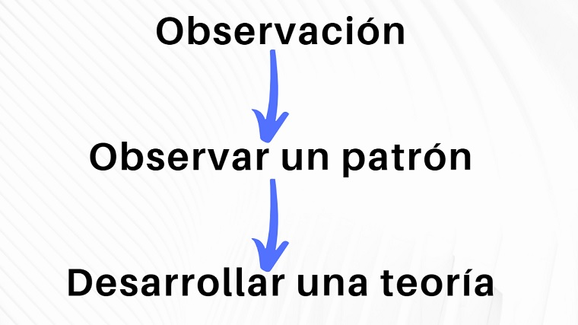
3-Método de inducción-deducción
Método inductivo
(Kothari,2004)

Slide 20
3-Método de inducción-deducción
Método deductivo
Del latín deducere. Sacar consecuencias (Concluir)
El conocimiento deductivo permite que las verdades particulares contenidas en las verdades universales se vuelvan explicitas, esto es que a partir de situaciones generales se llegue a identificar explicaciones particulares contenidas explícitamente en la situación general.
(Méndez & Vélez, 2001)

Slide 21
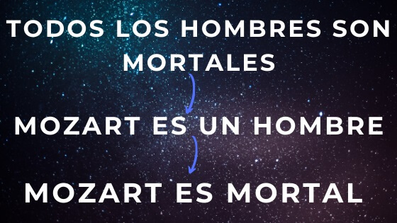
3-Método de inducción-deducción
Método deductivo
(Kothari,2004)

Slide 22
3-Método de inducción-deducción
REGLAS
Observar cómo ciertos fenómenos están asociados y por inducción intentar descubrir la ley o los principios que permiten dicha asociación.
A partir de la ley anterior, inducir una teoría más abstracta que sea aplicable a fenómenos distintos de los que se partió.
Deducir las consecuencias de la teoría con respecto a esos nuevos fenómenos.
Efectuar observaciones o experimentos para ver si las consecuencias son verificadas por los hechos.
Dicho método considera que entre mayor sea el número de experimentos realizados, mayores serán las probabilidades de que las leyes resulten verídicas.
(Méndez & Vélez, 2001)

Slide 23
4-Método de análisis-síntesis
Es un método que consiste en la separación de las partes de un todo para estudiarlas en forma individual (Análisis), y la reunión racional de elementos dispersos para estudiarlos en su totalidad. (Síntesis)
(Méndez & Vélez, 2001)

Slide 24
4-Método de análisis-síntesis
ANÁLISIS
Del griego analizas: descomposición, fragmentación de un cuerpo en sus principios constitutivos. Método que va de lo compuesto a lo simple.
Proceso cognoscitivo por medio del cual una realidad es descompuesta en partes para su mejor comprensión.
Separación de un todo en sus partes constitutivas con el propósito de estudiar éstas por separado, así como las relaciones que las unen. De esta manera se establece la relación causa –efecto entre los elementos que componen el objeto de investigación.

Slide 25
4-Método de análisis-síntesis
SÍNTESIS
Del griego síntesis: método que procede de lo simple a lo compuesto, de las partes al todo, de la causa a los efectos, del principio a las consecuencias.
Composición de un todo por la reunión de sus partes.
Reunión de las partes o elementos para analizar, dentro de un todo, su naturaleza y comportamiento con el propósito de identificar las características del fenómeno observado.

Slide 26
4-Método de análisis-síntesis
REGLAS
Observación de un fenómeno, sus hechos, comportamiento, partes y componentes.
Descripción. Identificación de todos sus elementos, partes y componentes para poder entenderlo.
Examen crítico. Es la revisión rigurosa de cada uno de los elementos de un todo.
Descomposición. Análisis exhaustivo de todos los detalles, comportamientos y características de cada uno de los elementos constitutivos de un todo; estudio de sus partes.

Slide 27
4-Método de análisis-síntesis
REGLAS
Enumeración. Desintegración de los componentes a fin de identificarlos, registrarlos y establecer sus relaciones con los demás.
Ordenación Volver a armar y reacomodar cada un de las partes del todo descompuesto a fin de restituir su estado original.
Clasificación. Ordenación de cada una de las partes por clases, siguiendo el patrón del fenómeno analizado, para conocer sus características, detalles y comportamiento.
Conclusión. Analizar los resultados obtenidos, estudiarlos y dar una explicación del fenómeno observado.

Slide 28
5-Método Hipotético – Deductivo
En las ciencias que han alcanzado determinado desarrollo teórico metodológico, las hipótesis cumplen una función importante en el progreso del conocimiento, al convertirse en punto de partida de nuevas deducciones, dando lugar al denominado método hipotético-deductivo.
El método hipotético-deductivo es la vía primera de inferencias lógicas deductivas para arribar a conclusiones particulares a partir de la Hipótesis, que después se pueden comprobar experimentalmente.

Slide 29
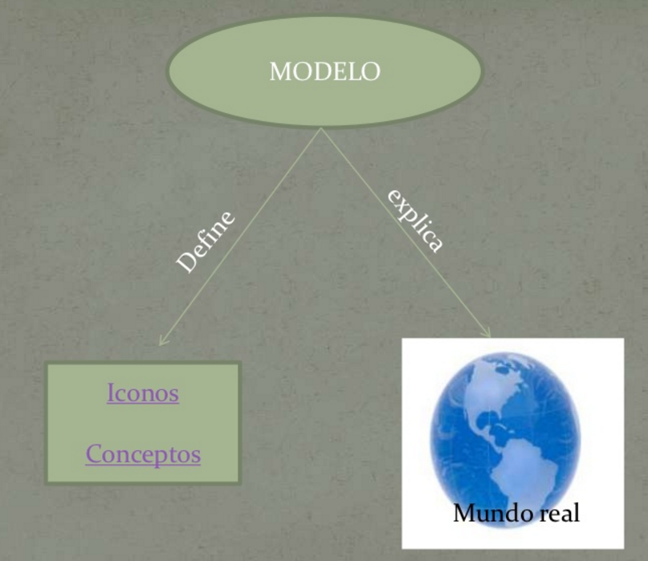
6-Modelacion
La modelación es el proceso mediante el cual se crea una representación o modelo para investigar la realidad.
Un modelo es una abstracción del mundo real.

Slide 30
El propósito de un modelo
Cómo uno construye, verifica, valida e interpreta un modelo depende de su "propósito". (Edmonds,2019)
Predicción
Explicación
Descripción
Exploración teórica
Ilustración
Analogía
Aprendizaje social
(Edmonds,2019)

Slide 31
El propósito de un modelo
Propósitos de modelado | Motivación | Definición
Predicción | Si uno puede predecir de manera confiable algo que aún no se conoce, esto es innegablemente útil independientemente de la naturaleza del modelo La capacidad de un modelo o teoría para predecir se toma como el indicador más confiable de la verdad de un modelo. | Por "predicción", nos referimos a la capacidad de anticipar de manera confiable aspectos bien definidos de los datos que actualmente no se conocen.
Explicación | A menudo, especialmente con fenómenos sociales complejos, uno está particularmente interesado en comprender por qué algo ocurre, en otras palabras, explicándolo. | Por "explicación" nos referimos al establecimiento de una posible cadena causal desde una configuración hasta sus consecuencias
Descripción | Una actividad científica importante, pero actualmente infravalorada, es la descripción. El propósito de las descripciones es el de registrar, de manera coherente, un conjunto de aspectos seleccionados de los fenómenos bajo observación. | Una descripción es un intento de representar parcialmente lo que es importante de un caso observado específico (o un pequeño conjunto de casos estrechamente relacionados).
Exposición teórica | Así, con procesos muy complicados, donde la mente humana no puede realizar un seguimiento de las partes sin ayuda, uno tiene el problema de comprender cómo se desarrollan estos procesos en general. Crear la teoría sobre el comportamiento o estructura de algo. | Exposición teórica" significa establecer y luego caracterizar (o evaluar) hipótesis sobre el comportamiento general de un conjunto de mecanismos
(Edmonds,2019)

Slide 32
El propósito de un modelo
Propósitos de modelado | Motivación | Definición
Ilustración | A veces uno quiere aclarar una idea o mostrar que es posible, entonces una ilustración es una buena forma de hacerlo. La ilustración va al corazón del objetivo del modelado formal, ya que es la instanciación de un conjunto de ideas en una estructura que puede ser inspeccionada y criticada indefinidamente. | Una ilustración es para comunicar o aclarar una idea, teoría o explicación.
Analogía | La analogía es una forma poderosa de pensar sobre las cosas. Se aplican las ideas o la estructura de un dominio y Se proyecta sobre otro (Hofstadter 1995). Esto puede ser especialmente útil para pensar en nuevos o desconocidos fenómenos o como una guía para la dirección de un pensamiento más riguroso | Una analogía es cuando los procesos ilustrados por una simulación se usan como una forma de pensar algo de manera informal.
Aprendizaje social | A veces, nuestros modelos no tratan en absoluto del mundo observado, sino que son diseñados para reflejar la visión de un actor de este mundo. En esto caso, el modelo puede actuar como un mediador entre los miembros del grupo y puede resultar en un entendimiento compartido del mundo | Es una herramienta para el aprendizaje social cuando encapsula una comprensión compartida (o un conjunto de comprensiones) de un grupo de personas.
(Edmonds,2019)

Slide 33
6-Modelacion: Tipos de modelos
Modelos Físicos: Es una representación o copia -generalmente a escala, ya sea mayor o menor- de algún objeto de interés y que permite su examen en diferentes circunstancias.
Modelos Conceptuales: Pueden entenderse como un mapa de conceptos y sus relaciones, incluyendo suposiciones acerca de la naturaleza tanto de los fenómenos como sus relaciones. Estos modelos implican un alto nivel de abstracción, concentrándose en aspectos de categorías semánticas o conceptuales que son considerados fundamentales para la comprensión de lo representado.
Modelos analógicos: Se basan en las analogías que se observan desde el punto de vista del comportamiento de sistemas físicos diferentes que, sin embargo, están regidos por formulaciones matemáticas idénticas
Modelos gráficos: Son la representación de datos, generalmente numéricos, mediante recursos gráficos (tales como líneas, vectores, superficies o símbolos).
Modelos matemáticos: Busca representar fenómenos o relaciones entre ellos a través de una formulación matemática.
http://www.tiposde.org/ciencias-exactas/415-tipos-de-modelos-cientificos/

Slide 34
6-Modelacion: Tipos de modelos
Modelos matemáticos:
Modelos deterministas: los modelos deterministas cuentan con la particularidad de que los datos empleados y el fenómeno estudiado se conocen de manera total. es decir que las fórmulas utilizadas son de tal exactitud, que lograrán obtener un resultado preciso. por ejemplo, la ley de gravitación formulada por newton.
Modelos numéricos: aquí las circunstancias de inicio y la realidad física son simbolizadas por medio de una serie numérica. con la aplicación de un método específico se adquiere un resultado también de carácter numérico que proporciona las consecuencias o derivaciones de las condiciones dadas al principio.
Modelos estocástico: a diferencia de los modelos deterministas, en esta clase de modelo no se conocen los datos con exactitud, de manera que se observa un cierto grado de incertidumbre. como consecuencia, el resultado obtenido representara una probabilidad y no una certeza total.
http://www.tiposde.org/ciencias-exactas/415-tipos-de-modelos-cientificos/

Slide 35
Formato para guiar la construcción de la metodología
Objetivo específicos | Metodología | Cómo se logra el objetivo, Secuencia de actividades | Resultado de la actividad
Objetivo específico 1 |  | ………
 |  | ……..
Objetivo específico 2 |  | ………
 |  | ……..
Objetivo específico 3 |  | ………
 |  | ……..

Slide 36
REFERENCIAS
Arenas, W (2012), “Metodología de la investigación”, https://es.slideshare.net/marthaiparraguirre/metododologia-de-la-investigacion-pptç
B. Edmonds, C. Le Page, M. Bithell, V. Grimm, R. Meyer, C. Montañola-, P. Ormerod, H. Root, and F. Squazzoni, (2019),“Diferent Modelling Purposes,”.
HERNÁNDEZ SAMPIERI R. y otros. (2006). “Metodología de la Investigación”. Cuarta Edición. Editorial Me Graw Hill, México ‘
C.R Kothari. “Research Methodology ”. (2004). Recuperado de: modares.ac.ir.
Eduardo Méndez, Rodrigo Vélez Bedoya. Metodología Diseño y desarrollo del Proceso de investigación. McGraw-Hill, 2001.

Slide 37


